Slide 1
多模态推荐系统总结
Week16 yutong

Slide 2
研究现状
流程架构
特征提取
模型分类
特征融合
研究计划
问题
方案

Slide 3
多模态推荐系统旨在通过处理不同模态的信号（如音频、文本和图像），帮助用户发现他们感兴趣的项目。受人类感知世界方式的启发，通过购买点击行为对用户偏好和项目属性进行建模。多模态推荐系统能够理解和解释来自不同模态的数据，捕捉它们之间的隐藏关系，从而发现单模态方法和隐式交互所无法捕捉的互补信息。

Slide 4
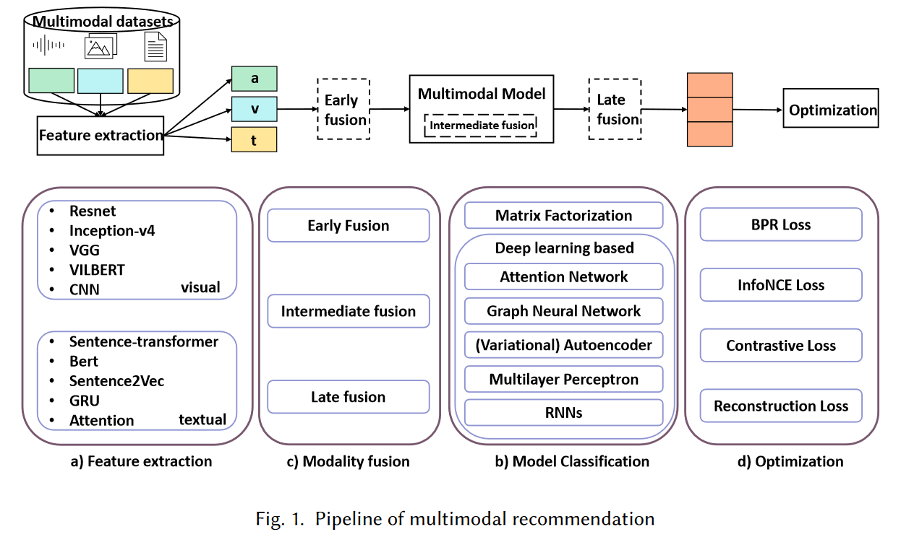
pipeline
为了将多模态信息融入到推荐系统中，目前的方法是从不同模态中提取特征，然后将模态融合结果作为侧面信息或项目表示。

Slide 5
特征提取
数据集可能没有预先提取好特征，这种情况下需要自己进行特征提取。 特征提取的目的：以低维且可解释的方法，用嵌入来描述模态特征。 有两种方式: ①使用预训练的模型进行特征提取， 然后将提取好的特征作为输入喂给推荐系统. ②将特征提取的模型融入推荐系统，进行端到端的训练. (也就是说， 这种情况下推荐系统的输入不是提取好的特征，而是原始的图片) 一般来说，不同模态的特征使用的提取方法是不同的. (比如图片用 CNN, ResNet; 文本用 GRU, BERT, Word2Vec 等等)

Slide 6
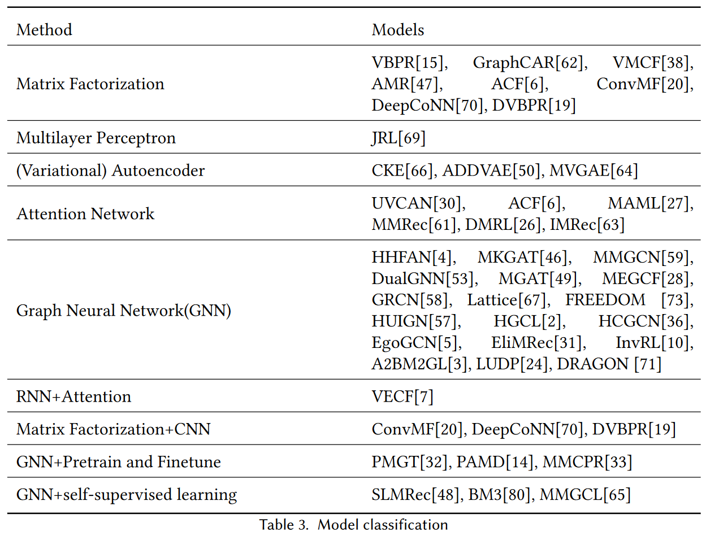
模型分类

Slide 7
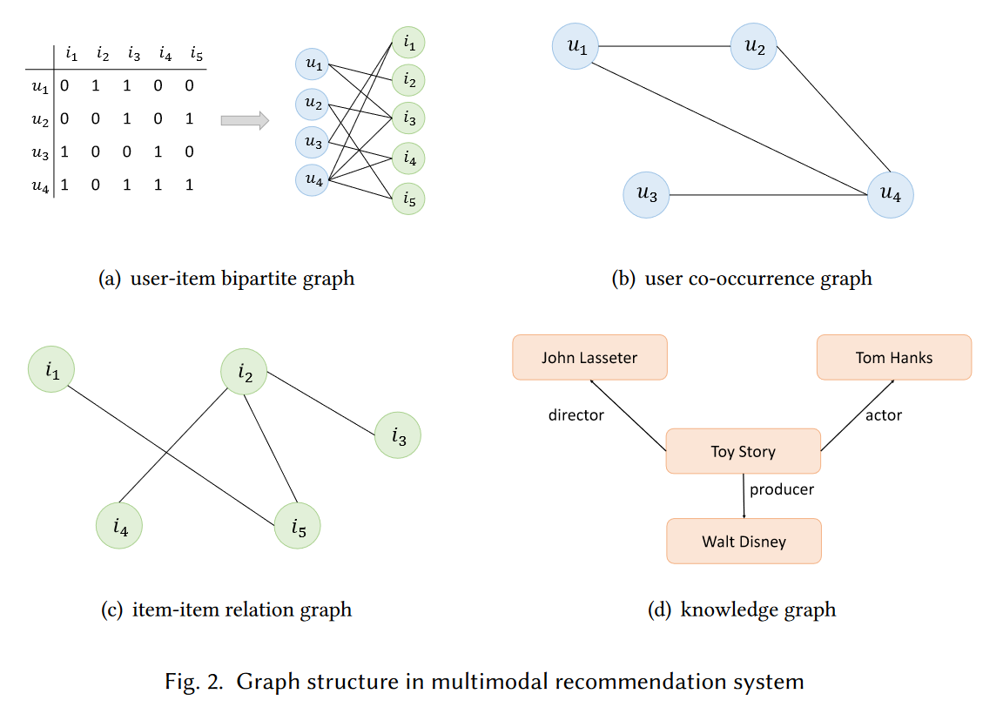
图神经网络多模态推荐
GNN的主要思想是在传播过程中聚合来自邻居节点的信息并更新节点表示。根据融合步骤对基于GNN的模型进行了大致的划分——

Slide 8
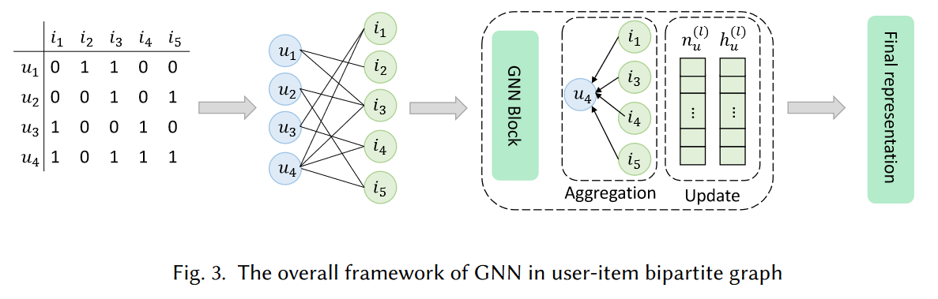
一、异构图融合
异质图是一种包含不同类型节点的信息网络。我们将用户和物品视为不同类型的节点，它们之间的交互关系视为边。直接使用GCN（DualGNN）或在U-I二分图（MGAT）上对每个模态进行特征聚合。

Slide 9
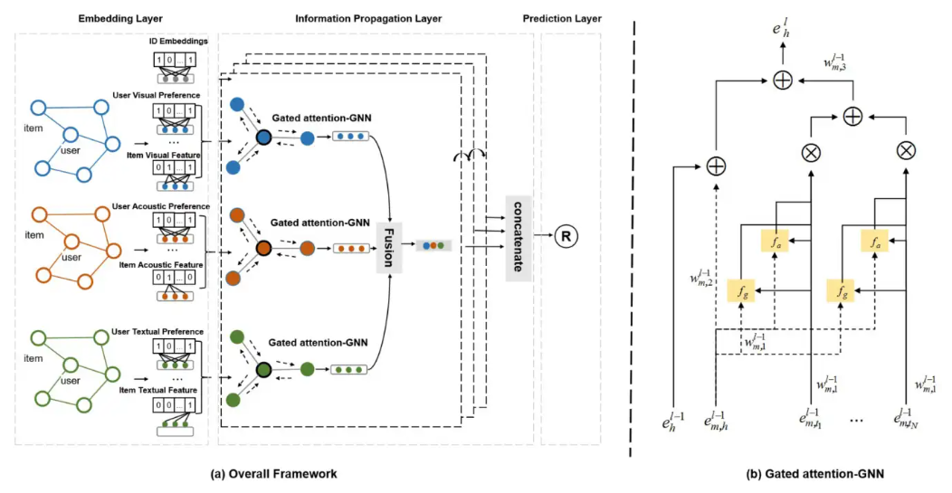
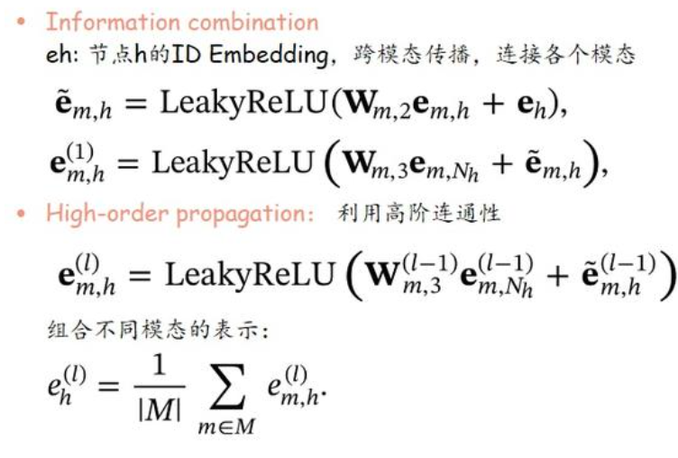
MGAT: Multimodal Graph Attention Network for Recommendation
fa: 注意力组件，学习不同邻居的重要性，反应两个节点之间的亲疏关系。
fg:决定项目的每个模态是否将信息传递给目标用户。
MGAT利用门控注意力机制来判断用户对不同模态的偏好，可以捕获隐藏在用户行为中的相对复杂的交互模式。
1）嵌入层，初始化用户和项目的ID嵌入；
2）在单模态交互图上嵌入传播层，执行消息传递机制来捕获用户对各个模态的偏好；
3）跨多模态交互图的门控注意力聚合，它利用与其他模态的相关性来学习每个邻居的权重以指导传播；
4)预测层，根据最终表示估计交互的可能性。

Slide 10
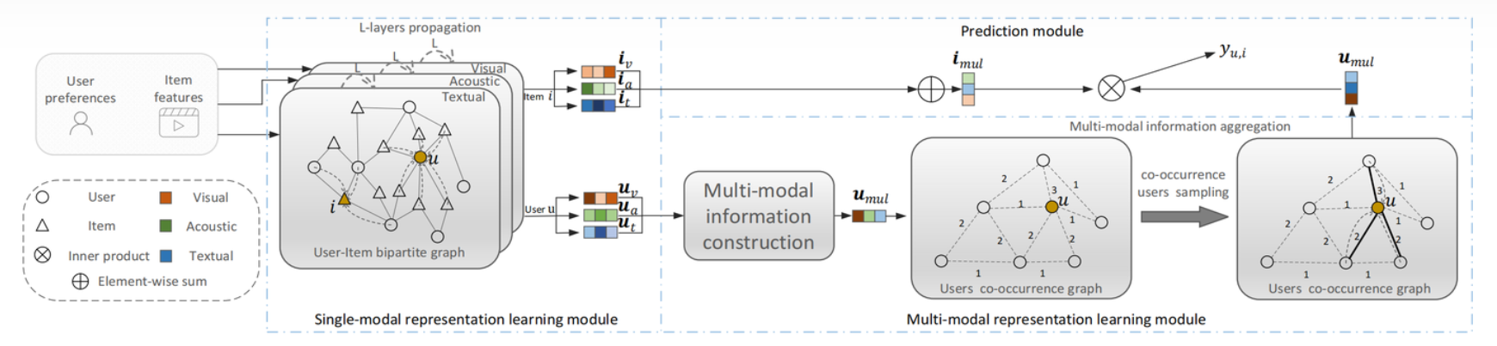


DualGNN: Dual Graph Neural Network for Multimedia Recommendation
1）单模态表示学习模块，该模块对每种模态的用户微视频图执行图操作，以捕获不同模态的单模态用户偏好；
2）多模态表示学习模块来显式建模用户对不同模态的注意力，并归纳学习多模态用户偏好。
3）预测模块来对用户的潜在微视频进行排名。
单模态表示学习 使用LightGCN方法进行图卷积
多模态表示学习
多模态信息构建
注意力拼接——各模态表示被无损构建为多模态信息
注意力加和——保留了最多的多模态信息
注意力最大
假设用户最重要的多模态表示包含了最丰富的模态信息
多模态信息聚合
只有达到一定的共现次数才能反应用户之间具有相似的多模态偏好。（Top-K采样策略）
平均聚合
Softmax加权聚合

Slide 11
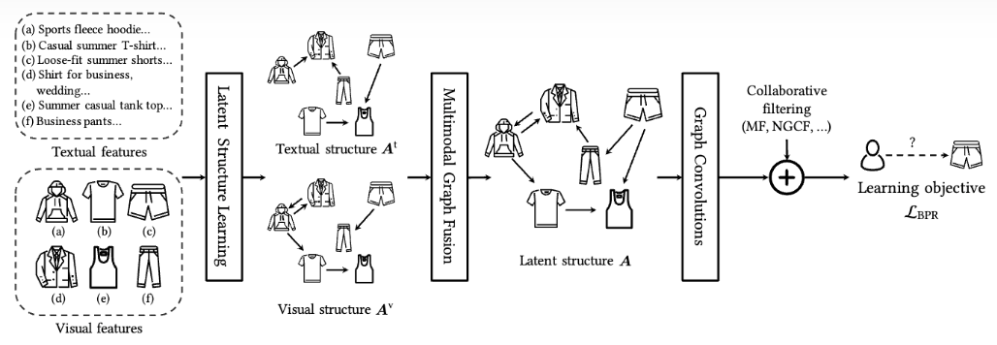
二、同质图融合
LATTICE: Mining Latent Structures for Multimedia Recommendation
具有多模态信息的异构用户-物品交互图利用了历史交互，但忽略了同质数据之间的丰富关系能够更好捕捉物品表征的语义-物品关系。通过考虑每个模态的I-I关系，LATTICE利用模态感知结构学习层中的模态特征来学习项目结构，然后通过项目亲和度进行图卷积来学习更好的表示。
②高质量的 item embedding：对节点原始特征做线性变换，重复：余弦相似度 ➕ kNN ➕ 正则。把两个邻接矩阵相加，多个模态邻接矩阵线性加权。
①作者使用了KNN思想找到每个 item 最相似的K个 item 作为它的邻居，为每个模态创建item-item graph 。
③UI图：user和item embedding。
II图：item embedding 。
加起来就是最终的 item embedding。

Slide 12
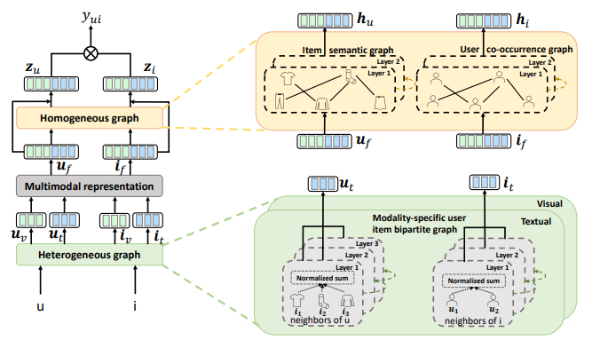






Dragon：Enhancing Dyadic Relations with Homogeneous Graphs for Multimodal Recommendation.
DRAGON 利用用户-项目二分图学习用户-项目关系。此外，它利用项目语义图和用户共现图来捕捉两个群体本身之间的内在联系。用户和项目的双重表征有助于捕获互补信息。
1.学习模式特异性表示
为每个模态构建用户-项目图。
LightGCN，编码用户和项目之间的二元关系。
2.多模态表示学习
融合单模态表示并利用同构图捕获内部关系。
用户共现图：学习用户之间的内在联系。
项目语义图——余弦相似度：
模态融合：

Slide 13
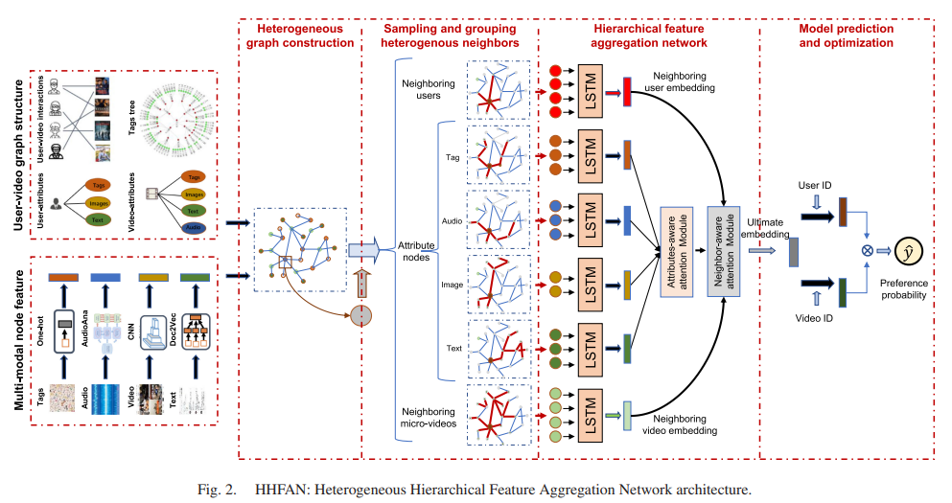


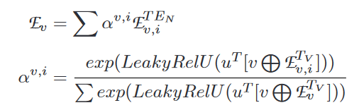
三、采样子图融合
Heterogeneous Hierarchical Feature Aggregation Network for Personalized Micro-video Recommendation
1）异构信息⽹络的构建： 构建包括⽤户，短视频，对应的属性数据之间关系的异构图。
2）采样和分组异构邻居节点： 随机游⾛算法获取当前节点的所有邻居节点，按频率筛选根据节点类型解析分类。
3）层次特征聚合⽹络： 同类节点，利⽤关于属性的⾃注意⼒机制进⾏节点聚合；
异构节点，利⽤关于邻居的注意⼒机制进⾏聚合。最终获得⽤户和短视频的有效表示。

Slide 14
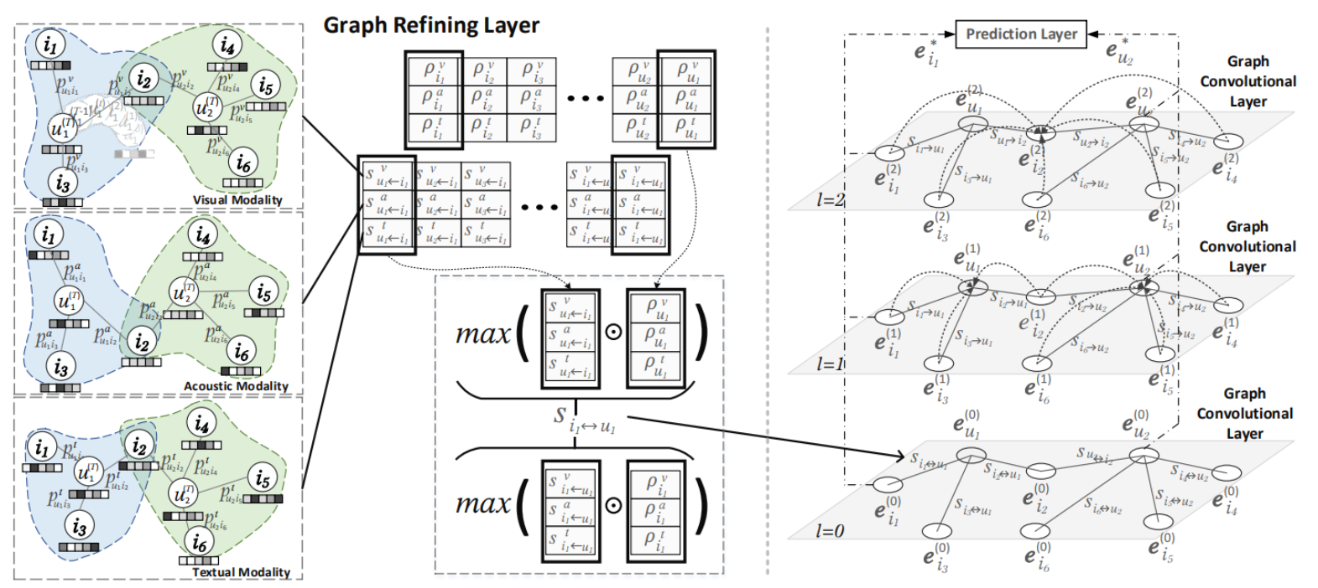
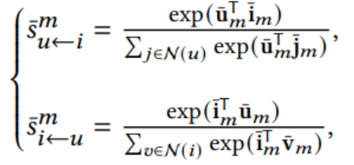

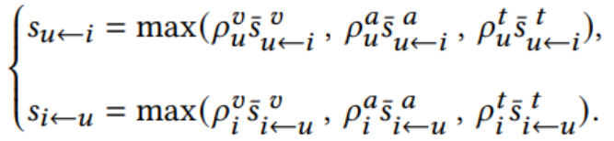
四、利用多模态信息细化图结构
Graph-Refined Convolutional Network for Multimedia Recommendation with Implicit Feedback
用户点击的物品中很可能包含用户不感兴趣的物品（因为误点或者随便看看等原因），这部分假positive物品会对真positive物品信息传播产生影响，减少推荐系统的推荐准确性。
亲和度分数：
整合多模式得分的基本向量：
通过加权后取所有模态中权重
的最大值来确定最终权重
通过识别和修剪交互图中的噪声边来调整图结构。

Slide 15
多模态融合
早期融合：模态嵌入融合成单一的特征表示，然后输入到模型中。但是这种方法不能捕获多模态的互补信息，并且可能包含数据冗余。
后期融合:基于每个模态的预测结果或分数。常用的融合方法有最大融合、平均融合、基于贝叶斯规则和集成学习。这种方法可以学习到互补的信息，并且每个模态独立于其他模态。
中间层融合:在得到每个模态的高维嵌入后对模态信息进行融合，然后利用中间层进行融合。

Slide 16
研究计划
存在的问题：
1）会话推荐中，用户和项目交互很稀疏，那么在考虑多模态的时候，如item的视觉和文本特征时，数据集的稀疏性会进一步增加。因此，如何在不影响多模态特征性能的情况下，有效地缓解多模态特征所引入的稀疏性，是一关键问题。
2）现有的多模态研究往往侧重于整合共同信息, 通过模态对齐来强调不同模态间的一致性。然而，共同信息往往主导了网络对多模态信息的对齐和整合，导致了对模态特定信息的抑制，从而忽视了独特视角蕴含的丰富信息。

Slide 17
研究计划
拟解决方案：
1）针对考虑多模态信息时放大的稀疏性问题，利用面向多模态的超图。超图允许超边连接两个以上的节点，从而实现了对高阶关系的表示。多模态超图网络能够捕获多模态元素之间错综复杂的关系，以缓解在会话推荐中引入多模态信息带来的稀疏性问题。
2）掺杂在一起的模态信息带来模态间冗余，针对此问题，可以将多模态信息解耦为模态共同的知识和模态特异的知识。通过分解提取共享和独立的特征，增强不同特征的有效性，丢弃冗余信息。

Slide 18
The End。

